Slide 1



  Xin chào tất cả các con!

Slide 2


Góc sáng tạo
Ngôi trường mơ ước

Slide 3

1- Em hãy viết 4- 5 câu về một ngôi trường em mơ ước. Vẽ tranh minh hoa ngôi trường đó.

Slide 4
Gợi ý
Ngôi trường ấy có những gì đặc biệt ( phòng học, vườn cây, khu vui chơi, bể bơi, sân bóng…)?
Thầy cô và các bác phục vụ thân thiện như thế nào?
Trong ngôi trường ấy, học sinh học tập, vui chơi thế nào?

Slide 5

Ngồi trường trong mơ của em là một ngôi trường có máy bán kem tự động.
Ngôi trường ấy, lúc nào cũng tràn ngập niềm vui và tiếng cười như ngôi nhà thứ hai của em.
Trong trường không chỉ có cây xanh mà còn có cả bể bơi….
Các thầy cô giáo luôn là những người hướng dẫn, giúp đỡ chúng em mỗi khi ở trường.
Các phòng học được tranh trí thật xinh xắn, dễ thương. Mỗi bạn có một tủ cá nhân riêng..

Slide 6
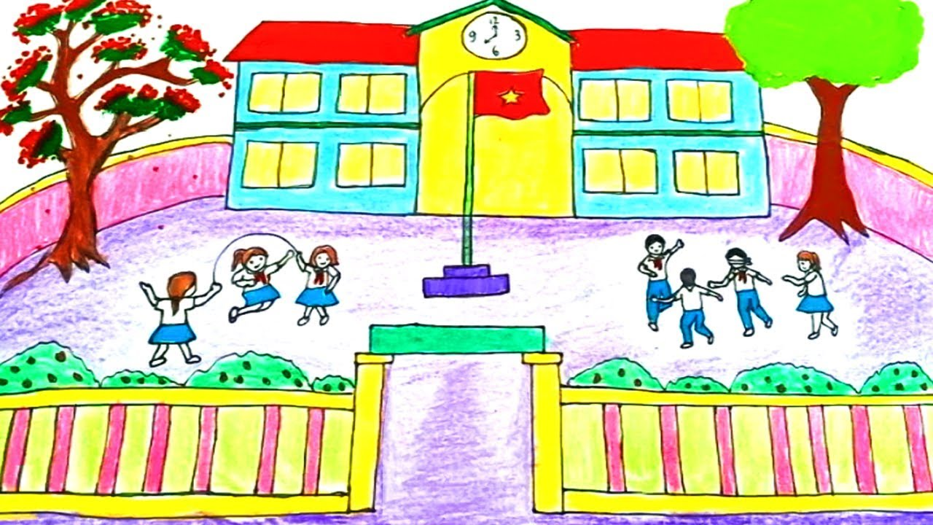
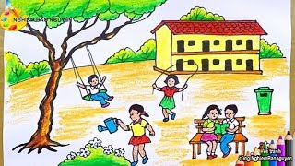
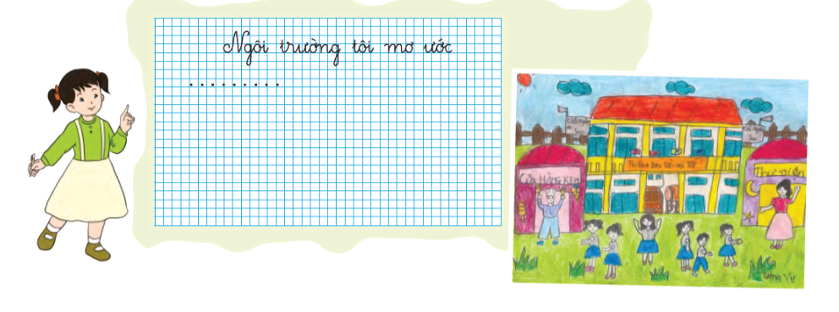

Slide 7
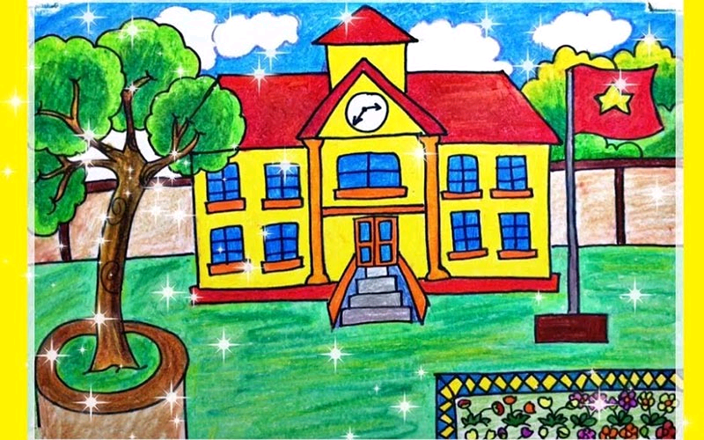
Đâylà bức tranh tôi vẽ ngôi trường tôi mơ ước được đi học.Tôi ước ngôi trường đó có nhiều cây xanh, có khu vui chơi nhiều trò chơi.Trường có máy làm kem tự động nữa. Trong lớp, mỗi bạn có một ngăn tủ riêng. Đến giờ ngủ trưa mỗi bạn có hai con gấu bông to ôm khi ngủ .

Slide 8


Tiêu chí đánh giá
Chia sẻ trước lớp
1
Nội dung
Từ ngữ
2
3
Trình bày

Slide 9

Em hãy tự đánh giá phần viết của mình và của bạn
Tiêu chí đánh giá
Nội dung
2. Từ ngữ
3. Trình bày đúng hình thức

Slide 10



Củng cố,
dặn dò

Slide 11

HẸN GẶP LẠI

